Slide 1
Tiết 103-104

Slide 2
Em hãy chỉ ra sự nghĩa của các yếu tố in đậm trong các từ Hán Việt sau:
Luật lệ, hoa lệ
Trưởng đoàn, trưởng thành
Trưởng đoàn:
người đứng đầu
Luật lệ:
quy định, phép tắc
Hoa lệ:
lệ sự đẹp đẽ
Trưởng thành:
phát triển,
lớn lên

Slide 3
Câu | Từ dùng sai | Phương án sửa
Hai trường học đó đã được từ năm ngoái.
Chưa chăm chỉ là của anh ấy.
Cô ấy sinh ra trong một gia đình .
sát nhập
sát nhập
sát nhập
sáp nhập
yếu điểm
yếu điểm
yếu điểm
điểm yếu
tri thức
trí thức
tri thức
tri thức

Slide 4
I
Tri thức
tiếng Việt

Slide 5
I. TRI THỨC TIẾNG VIỆT
Đọc thông tin trang 65sgk và cho biết: Vì sao khi sử dụng từ Hán Việt cần phân biệt được các yếu tố Hán Việt đồng âm khác nghĩa?
Hiện tượng đồng âm khác nghĩa và đa nghĩa khá phổ biến trong các yếu tố Hán Việt, vì vậy, khi sử dụng từ Hán Việt, cần phân biệt được các yếu tố Hán Việt đồng âm khác nghĩa, nhận biết được các nghĩa của cùng một yếu tố Hán Việt đa nghĩa.

Slide 6
Đồng
+ Sinh thời, Bác Hồ rất yêu thương và đặt sự kì vọng ở thiếu niên nhi đồng.
+ Vợ chồng nếu đồng cam cộng khổ sẽ vượt qua được mọi khó khăn thử thách.
Cho các ví dụ minh hoạ có sử dụng từ ngữ chứa yếu tố Hán Việt đã học (đồng, kì, minh).
Kì
+ Động Phong Nha là món quà kì diệu mà tạo hóa ban tặng.
+ Kì thị vùng miền là việc tuyệt đối nên tránh
Minh
+ Nguyễn Trãi đã được Lê Thánh Tông minh oan.
+ Thúy Kiều phải gác lại lời thệ hải minh sơn để làm tròn chữ hiếu.

Slide 7
Cách phân biệt nghĩa của một số yếu tố Hán Việt dễ nhầm lẫn:
Dựa vào từ có chứa yếu tố Hán Việt đồng âm để suy luận.
Tra cứu từ điển
Ví dụ: di cư – di sản
+ Yếu tố di trong di cư là chuyển đến nơi khác để sinh sống.
+ Yếu tố di trong di sản là tài sản của người đã mất để lại.
Tìm hiểu cách giải nghĩa từng yếu tố kèm theo một số ví dụ về từ được từ điển nêu ra sẽ giúp ta nắm được nghĩa của yếu tố một cách chính xác.

Slide 8
HOẠT ĐỘNG LUYỆN TẬP

Slide 9
HOẠT ĐỘNG LUYỆN TẬP
HS làm bài tập 1 - 2 – 3 – 4 - 5

Slide 10
1
Bài tập 1

Slide 11
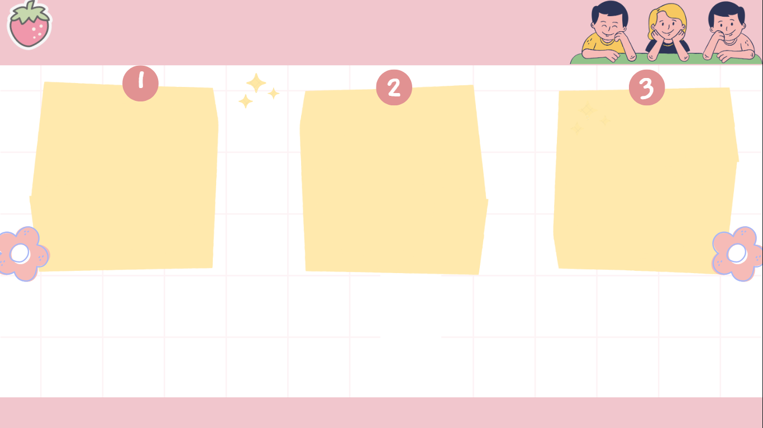
Bài tập 1: Hãy xác định nghĩa của yếu tố Hán Việt “đồng” trong các câu sau:
a. Cuộc chiến giữa phe Đồng minh, dẫn đầu là Anh, Liên Xô, Mỹ và phe Trục phát xít gồm các thế lực chính Đức, Ý, Nhật Bản là cuộc chiến rộng và thảm khốc nhất trong lịch sử nhân loại.
(Theo Phương Vũ, Thế chiến II- cuộc chiến khốc liệt nhất lịch sử nhân loại, https://vnexpress.net, ngày 7/5/2015)
b. Tiểu đồng thấy vậy thưa qua:
“Gẫm đây cho đến quê nhà còn lâu…”
(Nguyễn Đình Chiểu, Truyện Lục Vân Tiên)
Chơi chữ là biện pháp tu từ sử dụng âm thanh, từ ngữ để tạo ra ý nghĩa bất ngờ, thú vị, làm tăng sức hấp dẫn cho văn bản. Chơi chữ có thể dựa trên hiện tượng đồng âm, lối nói gần âm, cách điệp âm, lối nói lái, lối tách từ ...
Điệp thanh là biện pháp tu từ lặp lại thanh diệu (thường là cùng thuộc thanh bằng hay thanh trắc) nhằm mục đích tạo nên nhạc tính, tăng tính tạo hình và sức biểu cảm cho văn bản.
Điệp vần là biện pháp tu từ lặp lại những âm tiết có phần vẫn giống nhau nhằm mục đích làm tăng sức biểu cảm và nhạc tính cho văn bản.
“đồng” (chữ Hán viết “同”), có nghĩa “cùng, cùng nhau”.
“đồng” (chữ Hán viết “童”), có nghĩa “đứa trẻ”.
a
b

Slide 12
2
Bài tập 2

Slide 13
BÀI TẬP 2
Các yếu tố Hán Việt “kì” trong các trường hợp dưới đây tương ứng với nghĩa nào? Hãy hoàn thành bảng sau

Slide 14
BÀI TẬP 2
Nghĩa Từ ngữ | Không tầm thường, lạ lùng | khác nhau, sai biệt | kì hạn, thời gian | địa giới, cõi | lá cờ
kì công
quân kì
học kì
kì thị
Trung Kì (Kỳ)

Slide 15
3
Bài tập 3

Slide 16
BÀI TẬP 3
Xác định nghĩa của từng yếu tố Hán Việt “minh” trong các trường hợp sau bằng cách đánh dấu X vào ô thích hợp (làm vào vở):

Slide 17
Nghĩa Từ ngữ | sáng | làm cho rõ | sáng suốt | thề | ghi nhớ không quên
khắc cốt minh tâm
minh châu
biện minh
thệ hải minh sơn
minh mẫn

Slide 18
01
BÀI TẬP 3
b. Chỉ ra các yếu tố Hán Việt đồng âm khác nghĩa, yếu tố Hán Việt đa nghĩa trong các trường hợp trên.
Yếu tố Hán Việt “minh” trong “minh châu, biện minh, minh mẫn” là yếu tố Hán Việt đa nghĩa với các nghĩa: “sáng; làm cho rõ; sáng suốt”.
02
Yếu tố “minh” trong “thệ hải minh sơn và yếu tố “minh” trong “khắc cốt minh tâm” là các yếu tố Hán Việt đồng âm khác nghĩa.

Slide 19
4
Bài tập 4

Slide 20
Bình minh:
Là lúc trời vừa hửng sáng, còn gọi là rạng đông hay hừng đông.
“Minh” ở đây mang nghĩa “sáng”.
Giải thích các từ ngữ Hán Việt sau:
Văn minh:
là trạng thái tiến bộ về cả vật chất lẫn tinh thần của xã hội loài người, tức là trạng thái phát triển cao của nền văn hoá. “Minh” ở đây mang nghĩa “sáng”.
Hắc bạch phân minh:
“hắc” nghĩa là “đen”, “bạch” nghĩa là “trắng”, “phân” nghĩa là “phân biệt, phân định”, “minh” ở đây mang nghĩa “làm cho rõ”.
=> Như vậy, “hắc bạch phân minh” được hiểu là “phân biệt cho rõ trắng đen”.

Slide 21
5
Bài tập 5

Slide 22
Tương đồng/ đồng thời:
“Tương đồng” nghĩa là “giống nhau”; “đồng thời” nghĩa là “cùng một lúc”.
=> Cặp từ này mỗi từ đều mang yếu tố “đồng” có nghĩa “cùng, cùng nhau”.
Phân biệt ý nghĩa của các cặp từ ngữ Hán Việt sau:
Đồng thoại/ đồng dao:
“Đồng thoại” để chỉ truyện viết cho trẻ em nói chung; “đồng dao” để chỉ những bài hát, thơ ca dân gian truyền miệng của trẻ em.
=> Cặp từ này mỗi từ đều mang yếu tố “đồng” có nghĩa “đứa trẻ”.
Đồng bệnh tương lân/ đồng cam cộng khổ:
“Đồng bệnh tương lân” (hay “đồng bệnh tương liên”) có nghĩa đen là “cùng có bệnh (giống nhau) thì thương xót lẫn nhau”, nghĩa bóng là khi người ta ở cùng một hoàn cảnh giống nhau thì người ta thông cảm với nhau, hiểu cho nhau. “Đồng cam cộng khổ” có nghĩa đen là “cùng hưởng vị ngọt, cùng nếm vị đắng”, nói rộng ra là khi vui sướng cũng như lúc khó khăn đều luôn cận kề sát cánh, chia sẻ cùng nhau, trong mọi hoàn cảnh đều có nhau.
=> Cặp từ ngữ này mỗi từ đều mang yếu tố “đồng” có nghĩa “cùng, cùng nhau”.

Slide 23
HOẠT ĐỘNG VẬN DỤNG

Slide 24
HOẠT ĐỘNG VẬN DỤNG
HS lập từ điển phân biệt một số yếu tố Hán Việt đồng âm dễ nhầm lẫn.

Slide 25
BẢNG GỢI Ý
Yếu tố Hán Việt | Nghĩa | Ví dụ
Thảo 1
Thảo 2
Thảo 3
Di 1
Di 2
Sinh 1
Sinh 2
Bằng 1
Bằng 2

Slide 26
BẢNG GỢI Ý
Yếu tố Hán Việt | Nghĩa | Ví dụ
Thảo 1
Thảo 2
Thảo 3
Di 1
Di 2
Sinh 1
Sinh 2
Bằng 1
Bằng 2
Cỏ, chỉ thực vật
Thảo mộc
Viết phác ra, sau đó xem xét, chỉnh sửa và hoàn thiện
Phác thảo
Rộng rãi, có lòng tốt, hay chia sẻ, nhường nhịn cho người khác
Hiếu thảo
Chuyển động, dời từ nơi này sang nơi khác
Di cư, di chuyển
Tài sản được để lại
Di sản
Đẻ ra, tạo thành
Sinh thành, sinh sản
Học sinh, sinh viên, nghiên cứu sinh
Học trò
Ngang, đều
Công bằng
Bạn
Bằng hữu

Slide 27
BẢNG GỢI Ý
Yếu tố Hán Việt | Nghĩa | Ví dụ
Thảo 1 | Cỏ, chỉ thực vật | Thảo mộc
Thảo 2 | Viết phác ra, sau đó xem xét, chỉnh sửa và hoàn thiện | Phác thảo
Thảo 3 | Rộng rãi, có lòng tốt, hay chia sẻ, nhường nhịn cho người khác | Hiếu thảo
Di 1 | Chuyển động, dời từ nơi này sang nơi khác | Di cư, di chuyển
Di 2 | Tài sản được để lại | Di sản
Sinh 1 | Đẻ ra, tạo thành | Sinh thành, sinh sản
Sinh 2 | Học trò | Học sinh, sinh viên, nghiên cứu sinh
Bằng 1 | Ngang, đều | Công bằng
Bằng 2 | Bạn | Bằng hữu

